Slide 1
DO NOW: Matching
富有
有爱心
温和
努力
善良
和蔼
用功
有钱

Slide 2
看
电视
电脑
平板电脑
电子书
游戏机
用
用
看
玩

Slide 3
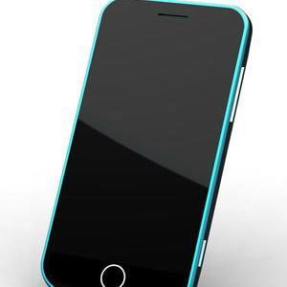
Task 2：You will choose 2 electronic devices to talk about functions
Use cellphone
我每天都用手机。

Slide 4
1 hour
cellphone
我每天花一个小时在手机上。

Slide 5
18
Use cellphone
我从十八岁开始用手机。

Slide 6
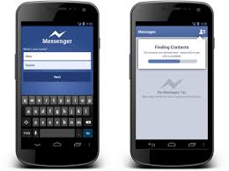
cellphone
black
我最喜欢的手机是黑色的。

Slide 7
手机的用途：
cellphone

Slide 8
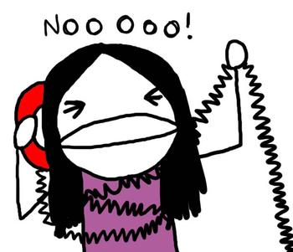
(The function of your device)
手机的用途
一：我用手机和我的朋友聊天。

Slide 9
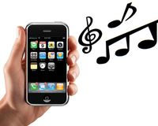
(The function of your device)
手机的用途
二：我用手机听音乐。

Slide 10
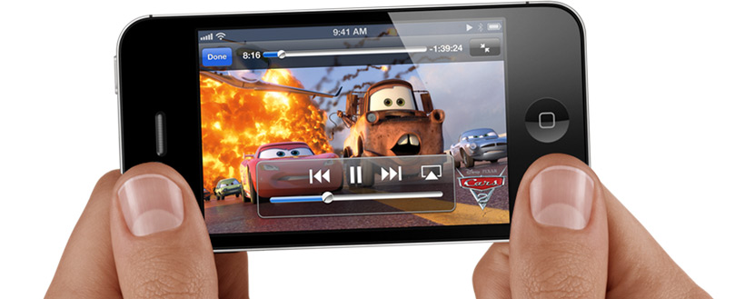
(The function of your device)
手机的用途
三：我用手机看电影。

Slide 11
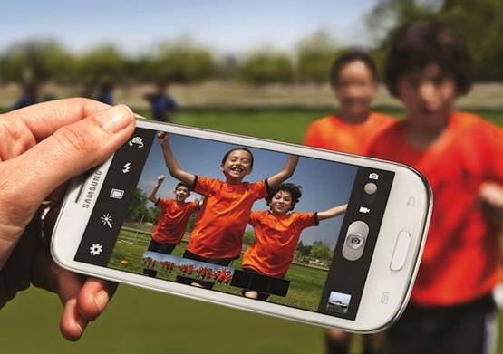
(The function of your device)
手机的用途
四：我用手机摄影。

Slide 12
我妈妈和爸爸也都特别喜欢用手机。

Slide 13
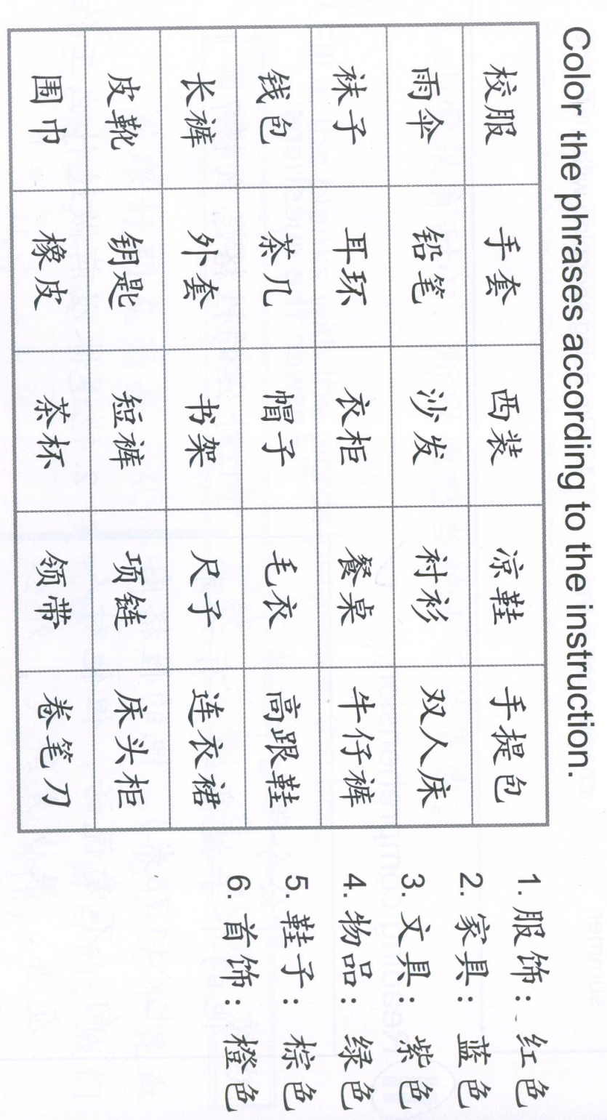
Task 3 QUIZLET celebrity 1 each section is 20%
Task1: If you don’t have color pens, you can use different symbols.

